Slide 1
Classe 13: Sviluppi al volgere del secolo

Slide 2
Contenuti
Knut Wicksell e la scuola svedese
Irving Fisher
Concorrenza imperfetta
Istituzionalismo

Slide 3
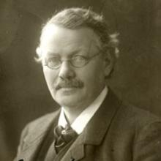
1. Knut Wicksell
(1851-1926)

Slide 4
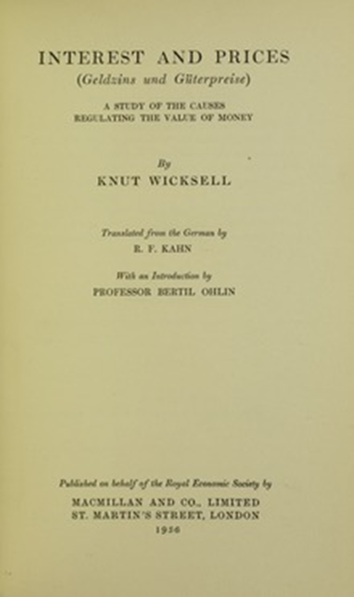
Vita e opere
  Ha avuto molta influenza nel XX secolo, soprattutto sulla scuola di Stoccolma e sulla scuola austriaca.
  Si interessò all'economia tardi nella sua vita.
  Il suo libro più noto, Interessi e prezzi , non apparve fino all'età di 47 anni, nel 1898.
  L'altro lavoro importante sono le Lezioni

Slide 5
La teoria quantitativa
La sua idea originale in Interessi e prezzi era quello di esaminare gli argomenti a favore e contro la teoria quantitativa della moneta.
Riteneva che fosse l'unica delle teorie finora proposte ad essere coerente e completa.
“L’unica teoria specifica del valore della moneta che sia stata proposta, e forse l’unica che possa rivendicare una reale importanza scientifica, è la Teoria Quantitativa, secondo la quale il valore o potere d’acquisto della moneta varia in proporzione inversa la sua quantità..." (Knut Wicksell 1935, 141)

Slide 6
La teoria quantitativa
Per poterlo verificare nella pratica, devono essere fatte così tante ipotesi irrealistiche che non sapremo mai se la quantità di valuta e i prezzi effettivamente si muovono insieme.
Funziona "solo su presupposti che sfortunatamente hanno poco a che fare con la pratica, e per certi aspetti addirittura nessuno " (Wicksell 1936, 41)
Dobbiamo supporre che le transazioni vengano effettuate solo con denaro (contanti), quando in realtà nell'economia odierna sempre più transazioni vengono effettuate tramite depositi. Inoltre, la proporzione tra moneta e depositi non è costante, sono sostituti.
Si deve inoltre supporre che la velocità di circolazione sia costante.

Slide 7
Come sostituire la teoria quantitativa?
“Un aumento generale dei prezzi è… concepibile solo presupponendo che la domanda generale per qualche motivo sia diventata, o si prevede che diventi, maggiore dell’offerta. Ciò può sembrare paradossale, perché ci siamo abituati, con JB Say, a considerare i beni stessi come costituenti e reciprocamente limitativi della domanda reciproca. E in effetti alla fine lo fanno; qui però si tratta proprio di ciò che accade, in primo luogo, con l’anello intermedio nello scambio finale di un bene contro un altro, che è formato dalla domanda di moneta per beni e dall’offerta di beni contro moneta”. (Knut Wicksell 1935, 159)

Slide 8
L’ economia
L’ “ economia puramente monetaria ” è un’economia priva di rapporti di credito.
In questa economia, le transazioni vengono effettuate solo in contanti, direttamente tra acquirenti e venditori o attraverso le banche tra creditori e debitori.
La velocità era limitata da due fattori:
  Il denaro ha necessariamente un tempo immobilizzato tra una transazione e l'altra (quanto tempo dipende da ragioni tecniche)
  La richiesta di denaro è avvenuta anche per motivi precauzionali
"l'intervallo medio di riposo, e di conseguenza la velocità media di circolazione del denaro, è di grandezza quasi costante" (Wicksell 1936, 59)

Slide 9
economia del credito
In un’economia puramente creditizia, l’aumento generale dei prezzi si verificava attraverso il tasso di interesse.
L’analisi si basa sulla distinzione tra il tasso di interesse monetario, o di mercato, che era quello che le banche addebitavano per i prestiti, e il tasso di interesse reale o naturale.
Wicksell definì il tasso di interesse naturale in molti modi diversi.
“Il tasso d’interesse al quale la domanda di capitale da prestito e l’offerta di risparmio coincidono esattamente, e che corrisponde più o meno al rendimento atteso del capitale appena creato, sarà allora il tasso reale normale o naturale”. (Knut Wicksell 1935, 193)

Slide 10
situazione iniziale
Si presuppone una situazione iniziale in cui il tasso di interesse è uguale al tasso naturale.
Si presuppone che gli imprenditori abbiano fatto i loro piani sulla base dei prezzi correnti.
Si presuppone uno stock di capitale costante.
Si presuppone una situazione iniziale in cui tasso naturale = tasso di mercato.
Supponiamo ora di aumentare al tasso naturale, quindi al tasso naturale > al tasso di mercato.

Slide 11
L’aumento dei prezzi attraverso il tasso di interesse
Gli imprenditori hanno incentivi ad aumentare la produzione e quindi a contrarre più prestiti.
Questa tendenza induce gli imprenditori a chiedere più terra e lavoro e fa sì che i salari e il reddito aumentino.
La produzione quindi non può realmente aumentare perché si presuppone uno stock di capitale costante.
A causa dell'aumento dei costi, gli imprenditori sono costretti a richiedere più prestiti alle banche per la produzione nel prossimo periodo.
I capitalisti vendono la stessa produzione, ma a un prezzo più alto, permettendo loro di ripagare il maggior debito nominale contratto, senza essere stati costretti ad aumentare la produzione.
Finché persiste questa differenza tra i tassi, essa si ripete periodo dopo periodo e può accelerare se iniziano ad esistere aspettative di inflazione.

Slide 12
Prezzi assoluti e relativi
Wicksell insiste sul fatto che il problema del livello assoluto dei prezzi, cioè del valore della moneta, è fondamentalmente diverso dal problema dei prezzi relativi.
Confronta i prezzi relativi con un pendolo, che tende sempre verso l'equilibrio.
D'altra parte, a livello assoluto i prezzi si riferiscono ad un cilindro appoggiato su una superficie.
Ci vuole una certa forza per iniziare a rotolare, ma una volta partito lo farà sempre più velocemente, e una volta scomparsa la forza che ha dato origine al movimento, il cilindro impiegherà del tempo per fermarsi. E quando lo farà, non c’è niente che lo farà ritornare alla situazione iniziale, resterà lì.
In un’economia puramente creditizia, non esiste alcun meccanismo che porti il tasso di mercato a convergere con il tasso naturale, ma in realtà l’economia non è un’economia puramente creditizia.

Slide 13
Cosa succede nell’economia reale?
Il mondo reale era un mondo che utilizzava anche la valuta contante e che a quel tempo era anch’esso basato sul gold standard.
Un aumento del tasso naturale non aumenta la domanda di credito nella stessa proporzione di un sistema creditizio puro , ma aumenta anche la domanda di contanti.
Poiché la quantità di moneta in circolazione è molto maggiore delle riserve bancarie, risulta che un piccolo aumento dei prezzi può produrre un calo significativo delle riserve bancarie.
Di fronte a questa perdita di riserve, le banche aumenteranno il tasso di interesse fino a raggiungere il tasso naturale.

Slide 14
Cosa succede nell’economia reale?
“C’è quindi da aspettarsi con sicurezza che il tasso bancario, o più in generale il tasso di interesse monetario, finirà sempre per coincidere con il tasso del capitale naturale, o meglio che tenderà sempre a coincidere con un tasso naturale in continua evoluzione. Ma se questo risultato sarà raggiunto con sufficiente rapidità da impedire un continuo aumento dei prezzi nei periodi in cui il tasso di capitale aumenta […] sembra a priori molto dubbio.” ( Wicksell 1936, 117)
Per raggiungere questa convergenza le banche centrali devono adottare una certa politica monetaria.
Ciò richiede la cooperazione tra le banche centrali.

Slide 15
Scuola di Stoccolma

Slide 16
Scuola di Stoccolma
Alcuni dei suoi membri erano:
  Erik Lindahl
  Day Hammarkjöld
  Gunnar Myrdal
Hanno sviluppato metodi e nozioni dinamici come l'equilibrio temporale o l'equilibrio intertemporale .
Approccio dello squilibrio.

Slide 17
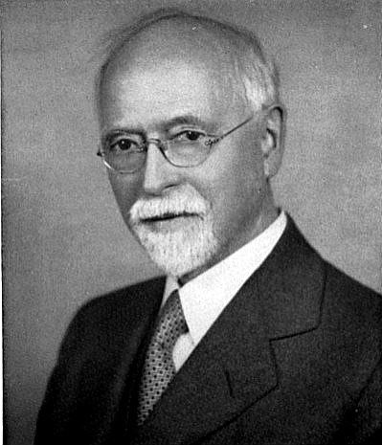
Irving Fisher (1867-1947)

Slide 18
Vita e opere
Il lavoro di Fisher è ancora alla base della teoria neoclassica contemporanea.
Ha studiato e lavorato a Yale e ha pubblicato su molti argomenti.
Fu uno dei fondatori dell'Econmoetric Società .
I suoi interessi principali erano il capitale, gli interessi e il livello dei prezzi.
Alcune delle sue opere sono:
  Natura del Capitale e del Reddito (1906)
  Il computo dell’interesse (1907)
  Teoria dell’Interesse (1930)
  Il Potere d’acquisto del denaro (1911)
  La costruzione dei numeri indici (1922)

Slide 19
Apprezzamento e interesse
Ha studiato gli effetti dell'apprezzamento e del deprezzamento della valuta.
Si tratta di contratti in diverse unità di conto.
Ciò porta alla costruzione di numeri indice.
Ha trovato alcune regolarità:
  1) I prezzi alti (o bassi) erano correlati a tassi di interesse alti (o bassi).
  2) Aumentare (o diminuire) anche i prezzi e i salari.
  3) L'adeguamento dei tassi di interesse al movimento dei prezzi e dei salari avviene con un ritardo.
  4) L'aggiustamento è più appropriato per il lungo termine che per il breve termine.

Slide 20
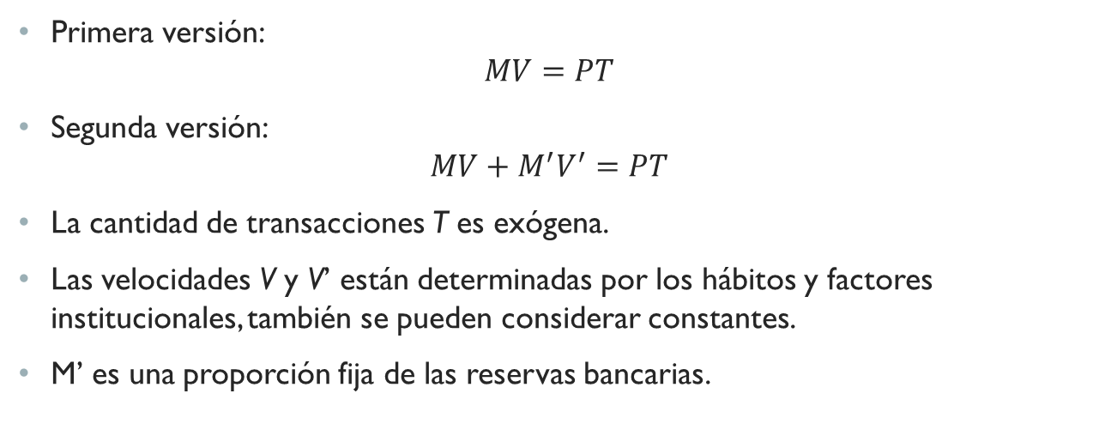
L' equazione dello scambio
Prima versione:
$$MV=PT$$
Seconda versione:
$$MV+M^{′}V^{′}=PT$$
Il numero di transazioni T è esogeno.
Le velocità V e V ' sono determinate da abitudini e fattori istituzionali, possono anche essere considerate costanti.
M' è una quota fissa delle riserve bancarie.

Slide 21
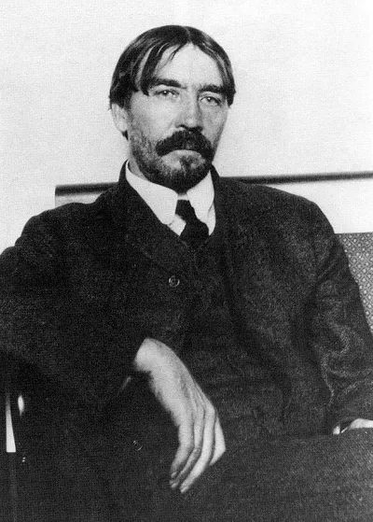
Thorstein Veblen e l'istituzionalismo

Slide 22
Thorstein Veblen (1857-1929)
Era di origine norvegese ed è cresciuto in una comunità norvegese isolata.
Una volta all'università decise che avrebbe voluto intraprendere la carriera accademica, anche se gli sarebbe stato molto difficile realizzarla.
Alla fine riuscì a lavorare alla Cornell University e successivamente all'Università di Chicago.
Il suo primo e più noto libro fu Theory of the Leisure Class: An Economic Study of Institutions del 1899.

Slide 23
La teoria della classe agiata
Quello che volevo rispondere è: cos’è l’uomo economico? Come è costruita la comunità in modo tale da avere una classe ricreativa? Qual è il significato economico del tempo libero?
Le persone sono creature abitudinarie.
L’importante è studiare i processi di cambiamento.
È essenziale avere una teoria dei modelli di consumo e della formazione dei gusti, ma a questo scopo la teoria economica neoclassica era inutile.
Il concetto chiave è quello di emulazione pecuniaria.

Slide 24
La teoria della classe agiata
È ben considerato avere un certo livello di ricchezza. E automaticamente, dover lavorare è considerato poco dignitoso.
La ricchezza è espressione di rispetto e determina il rango di una persona nella società.
Il tempo libero diventa prova di ricchezza.
Il tempo libero apparente è un simbolo di status sociale: cose come la moda, la carriera, l'istruzione superiore.

Slide 25
Istituzioni
Istituzioni tecnologiche
Istinto lavorativo efficace.
Processo meccanico
Istituzioni cerimoniali
Istituzioni sociali
Cultura, leggi
Operai e ingegneri
Capitani di finanza

Slide 26
La teoria dell'impresa
Ai capitani della finanza non interessava produrre, ma realizzare profitti.
I capitani di finanza, i proprietari assenti, i banchieri, facevano parte delle istituzioni cerimoniali.
Ingegneri, tecnici, alcuni operai, facevano parte delle istituzioni tecnologiche.
Per mantenere alti i profitti, l’uso delle risorse non era efficiente e la produzione veniva intenzionalmente ridotta.

Slide 27
teorie dell’impresa

Slide 28
teorie dell’impresa
Piero Sraffa (1898-1983), Joan Robinson (1903-1983) e Edward Chamberlin (1899-1967)
Si comincia a pensare che la teoria della determinazione dei prezzi provenga più dal monopolio che dalla concorrenza perfetta.
Chamberlin : costi di marketing e di vendita
Robinson: introduzione del ricavo marginale. Otterranno il risultato che l’ottimo per l’azienda (ovvero il punto in cui massimizzano i profitti) è dove il ricavo marginale coincide con il costo marginale.

